Slide 1
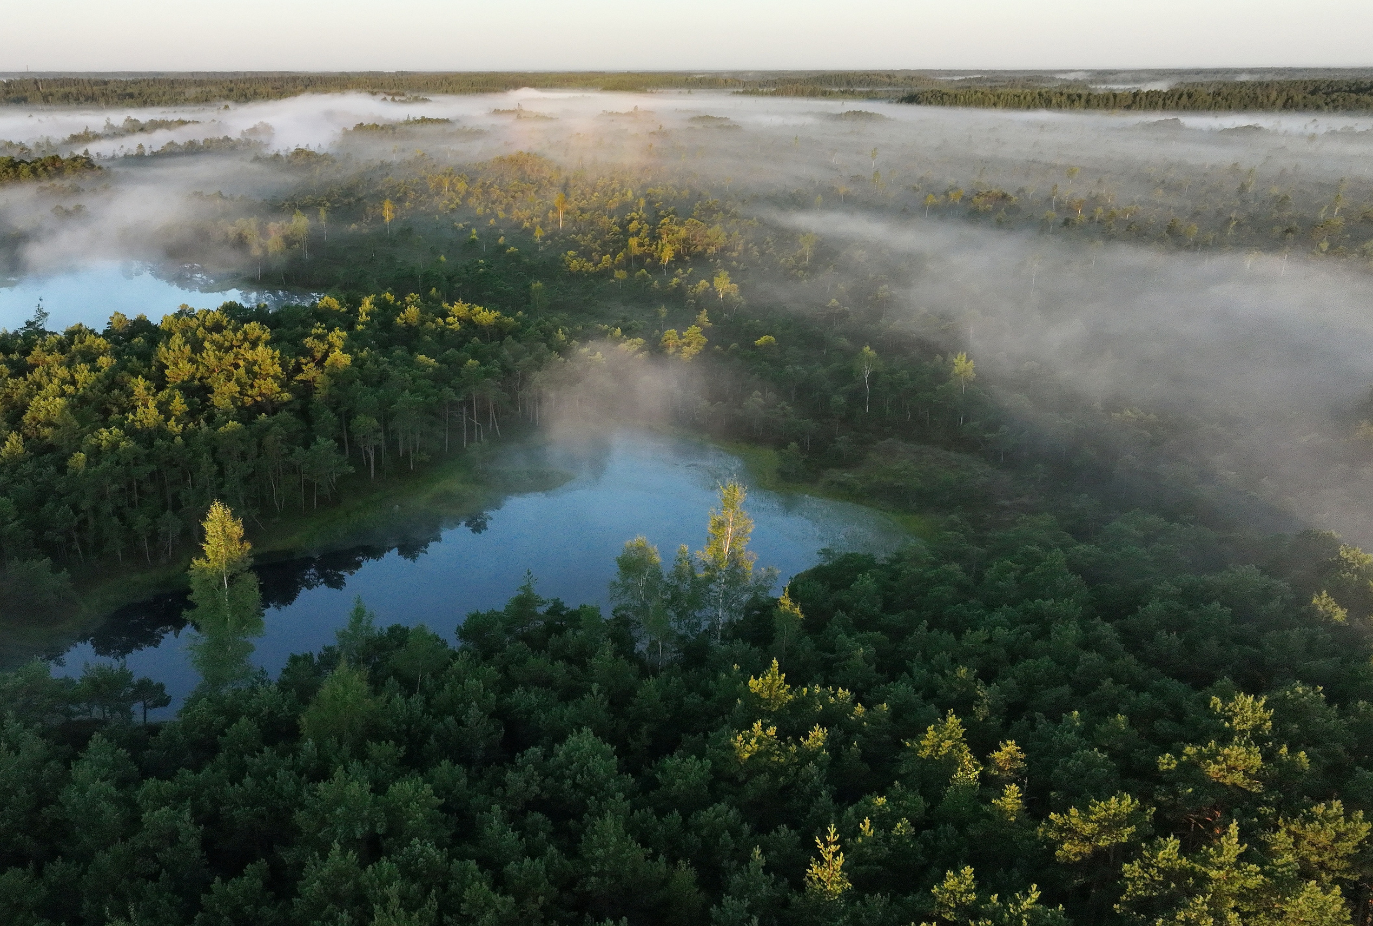

INTEGRĒTĀ
MEŽA APSAIMNIEKOŠANA
RĪGAS MEŽOS
SIA «Rīgas meži»
valdes loceklis Jānis Ģērmanis
2025. gada 18. septembris

Slide 2
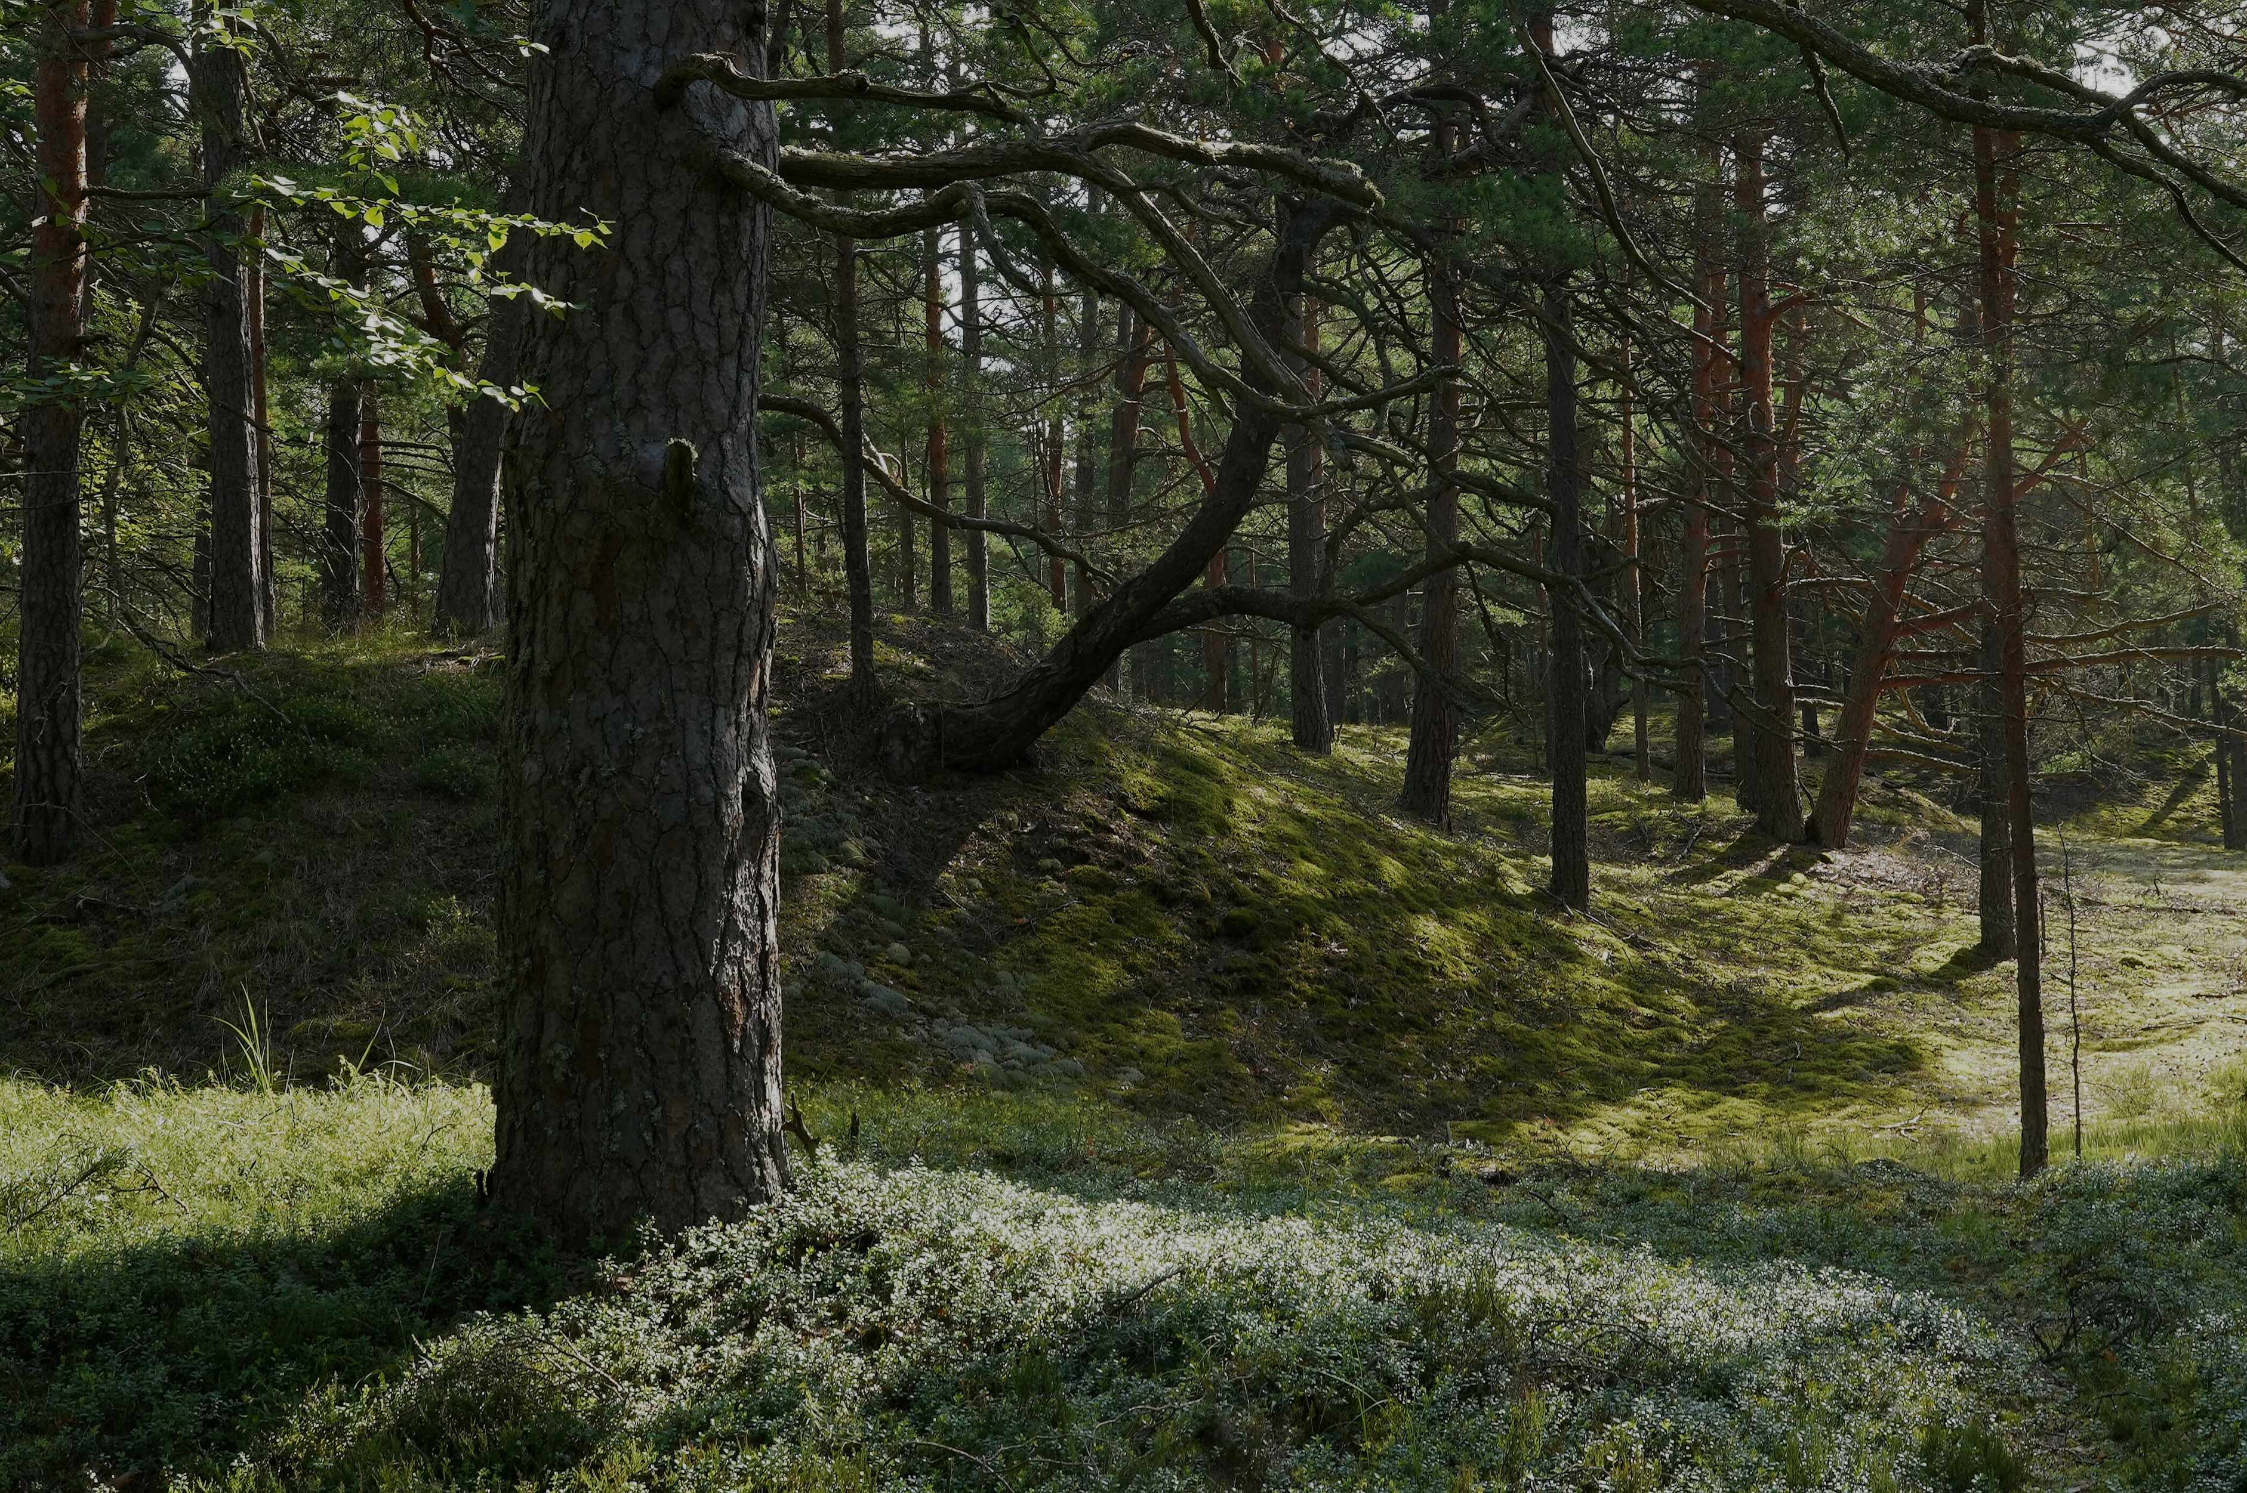
KĀDA IR MEŽA LOMA MANĀ DZĪVĒ?

Slide 3








Slide 4


KO MĒS - SABIEDRĪBA, SAGAIDĀM NO MEŽA APSAIMNIEKOTĀJA / ĪPAŠNIEKA?
Koksne – resurss kokrūpniecības nozarei
Darba vietas – nozares nodarbinātībai
Nodokļi – valsts kopējai labklājībai
Daudzveidīga pieejama meža vide
Iespēja lasīt ogas, sēnes
Pēc iespējas nemainīga meža ainava
Hidroloģijas, ūdens, gaisa kvalitātes, erozijas, trokšņu slāpēšanas, u.c. funkcijas
Patvērums cilvēkiem
un dzīves vide meža
iemītniekiem
Kultūrvēstures liecības, sakrālā nozīme
Klimata regulācija
Bioloģiskā daudzveidība
Meža ekosistēma
un tajā esošo elementu tiesības pastāvēt

Slide 5





KĀDI IR UZDEVUMI RĪGAS UN PIERĪGAS MEŽU APSAIMNIEKOŠANAI?
Saglabāt
un uzlabot bioloģisko daudzveidību
Nodrošināt stabilus uzņēmuma finanšu rādītājus
Nodrošināt CO2 piesaisti un uzkrāšanos
Nodrošināt sociālo vērtību pieaugumu
Nodrošināt ekonomisko vērtību pieaugumu
Apsaimniekot Rīgas parkus un dārzus + Mežaparkus

Slide 6





SIA “RĪGAS MEŽI” APSAIMNIEKOTĀS ZEMES
4,32 tk ha
9,67 tk ha
25,5 tk ha
23,26 tk ha
Juglas mežniecība
Rīgas mežniecība
Tīreļu mežniecība
Katrīnas mežniecība

Slide 7




63 000
8000
10 000
ha
ha
ha
Apsaimniekojamā platība
Īpaši aizsargājamās dabas teritorijas, 50% Natura2000
Purvi
1100
20 000
ha
ha
Mikroliegumi
Eiropas Savienības nozīmes biotopi

Slide 8


12
270 000
330 000
mlj. m3
m3
CO2 t/ gadā
koksnes krāja
krājas pieaugums gadā
piesaiste
170 000
15 000
m3 /gadā
CO2 t/gadā
koksnes ieguve
komerciālais apjoms

Slide 9
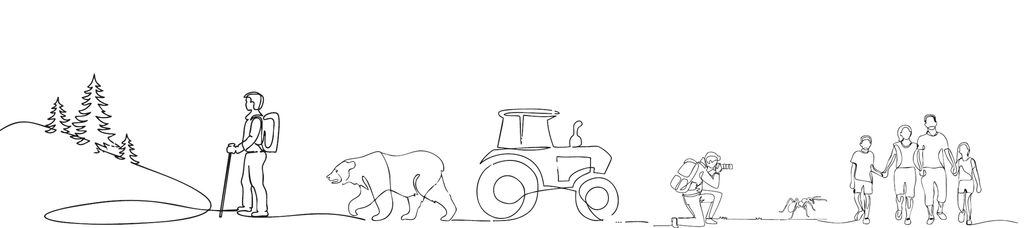
KURŠ MEŽĀ GALVENAIS?

Slide 10

Iegūt koksni / gūt peļņu, neupurējot citas meža vērtības
Integrētā meža apsaimniekošana
Meža ekosistēmu pakalpojumu fokuss

Slide 11
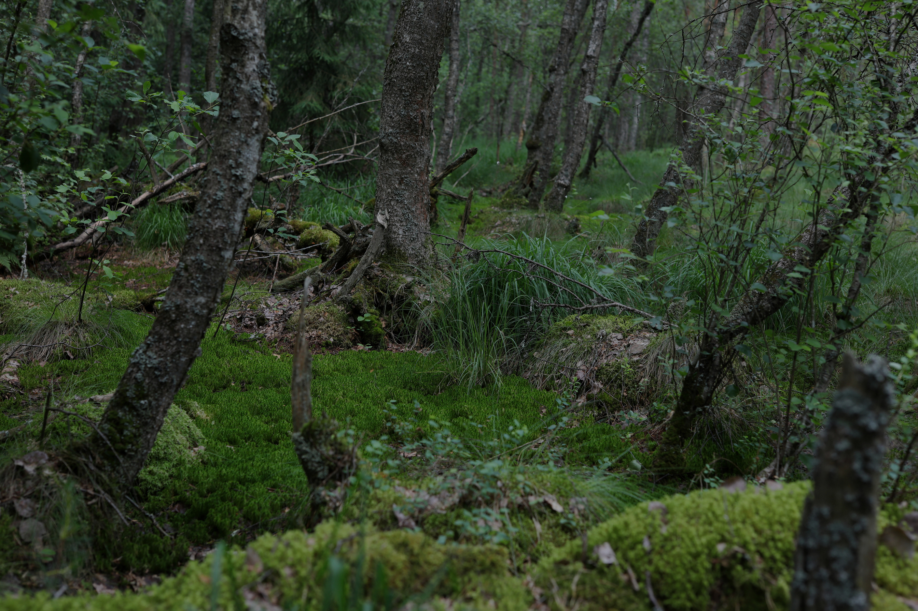

ZINĀT, KĀDAS VĒRTĪBAS IR MŪSU APSAIMNIEKOŠANĀ UN KURĀ VIETĀ

Slide 12
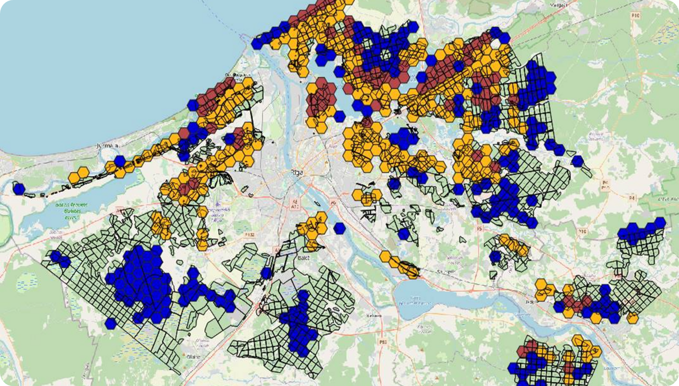
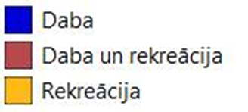
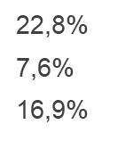
Ainavu ekoloģiskā plānošana

Slide 13
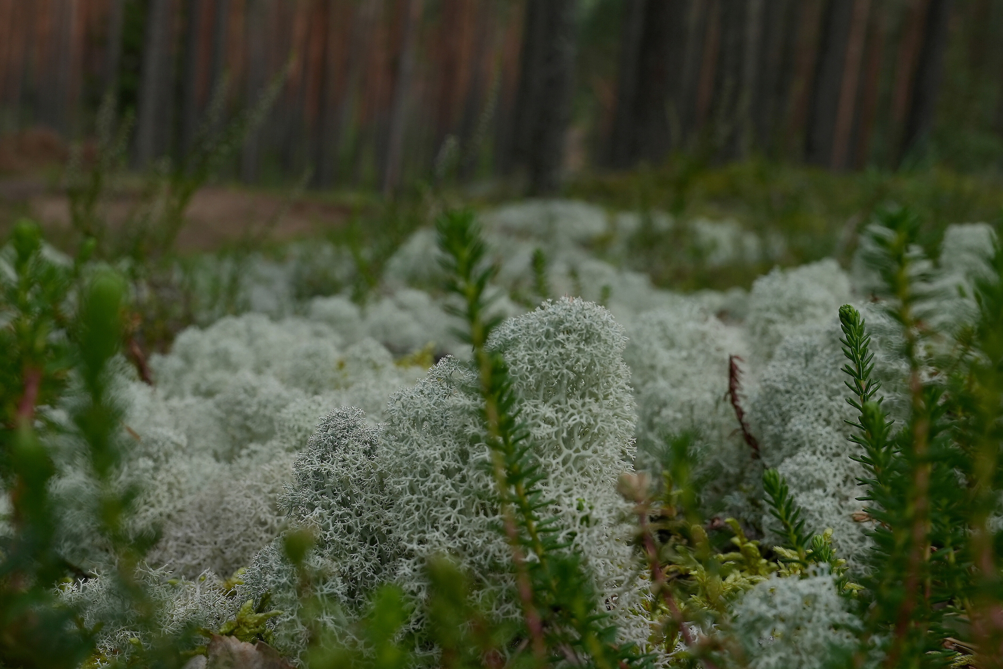

ZINĀT, KĀDĀ STĀVOKLĪ IR DABAS VĒRTĪBAS

Slide 14
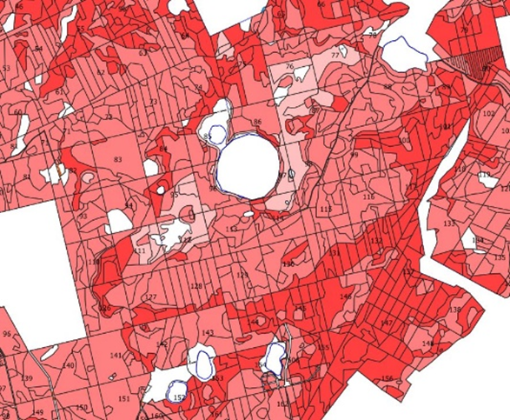
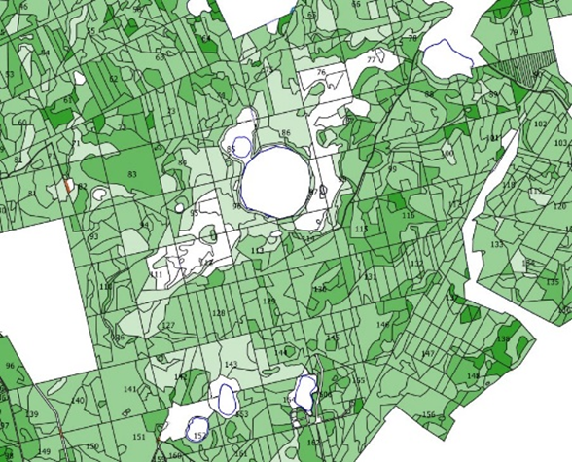
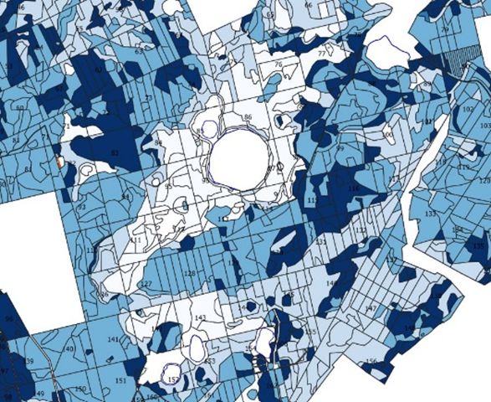
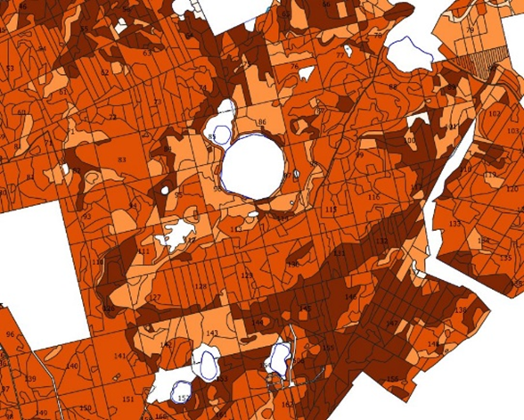
Ekosistēmu pakalpojumu kartēšana
Ekosistēmu pakalpojumu kvalitātes novērtējums

Slide 15
SIA “RĪGAS MEŽI” IMAP VĒRTĒTIE EKOSISTĒMU PAKALPOJUMI
APGĀDES
JEB NODROŠINĀJUMA PAKALPOJUMI
VIDI REGULĒJOŠIE PAKALPOJUMI
KULTŪRAS PAKALPOJUMI
Koksnes produkti
pieejamais ekspluatācijas fonds m3, kas rāda teorētiski iespējamo ienākumu apjomu jeb pieejamo m3 apjomu/ainavas vienības hektārā
Nekoksnes produkti
ogas, sēnes, ārstniecības augi, augi kosmētikai, augi floristikai, trokšņu absorbēšana, fitoremediācija, bioremediācija
Klimata kontrole
CO2 piesaiste, CO2 kredītu apjoms
Ūdens plūsmu kontrole
Plūdu aizturēšana, filtrācija
Dzīvotņu uzturēšana*
ES nozīmes meža un mežaino piejūras kāpu biotopu kopplatība un vidējā kvalitāte
Putniem nozīmīgas vietas, kuras ietvertas ainavu ekoloģiskā plāna zonējumā
Vizuāli pievilcīga ainava
Rekreācijas vērtība
Rekreācijas noturība
*metodikas izstrādes un izvērtēšanas stadijā:
  meža ekoloģiskās grupas dabisko traucējumu sadalījumā
  fragmentācija un savstarpējā savienotība connectivity
  mirusī koksne – patreiz tiek iekļauta emisiju aprēķinu algoritmā

Slide 16

SPĒT NOVĒRTĒT DABAS VĒRTĪBU SAVSTARPĒJO MIJIEDARBĪBU

Slide 17
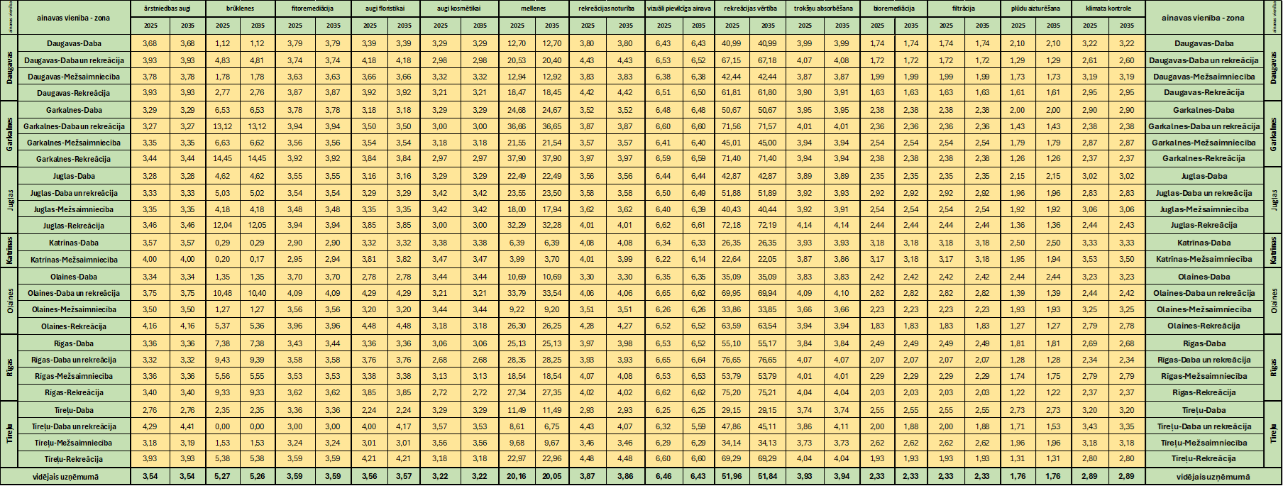
Ekosistēmu pakalpojumu novērtējumu algoritmi

Slide 18
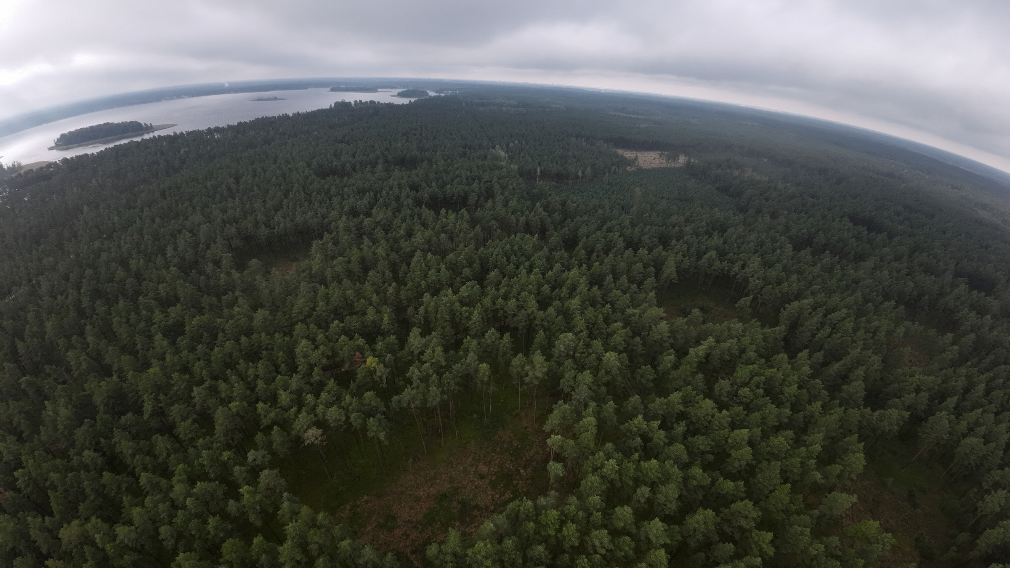

PLĀNOT RESURSU IZMANTOŠANAS APJOMUS

Slide 19
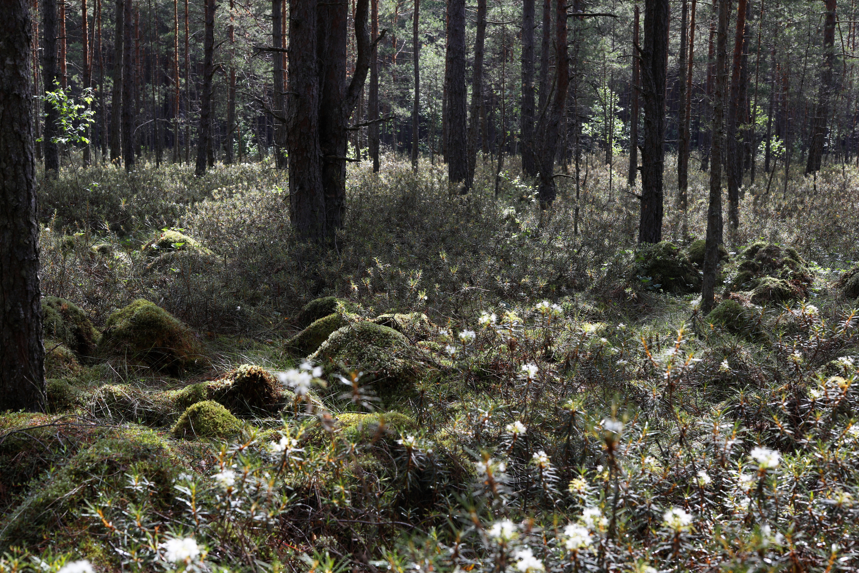
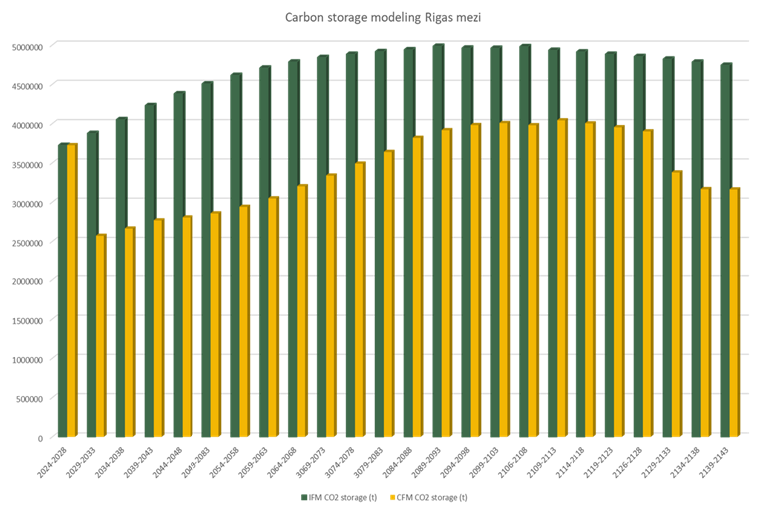
Integrētais meža apsaimniekošanas plāns (IMAP):
aprēķinātās ekosistēmu pakalpojumu vērtības;
atbilstoša koksnes ieguves tāme;
Citu produktu/pakalpojumu apjomi;
Apsaimniekošanas pasākumu plāns.

Slide 20
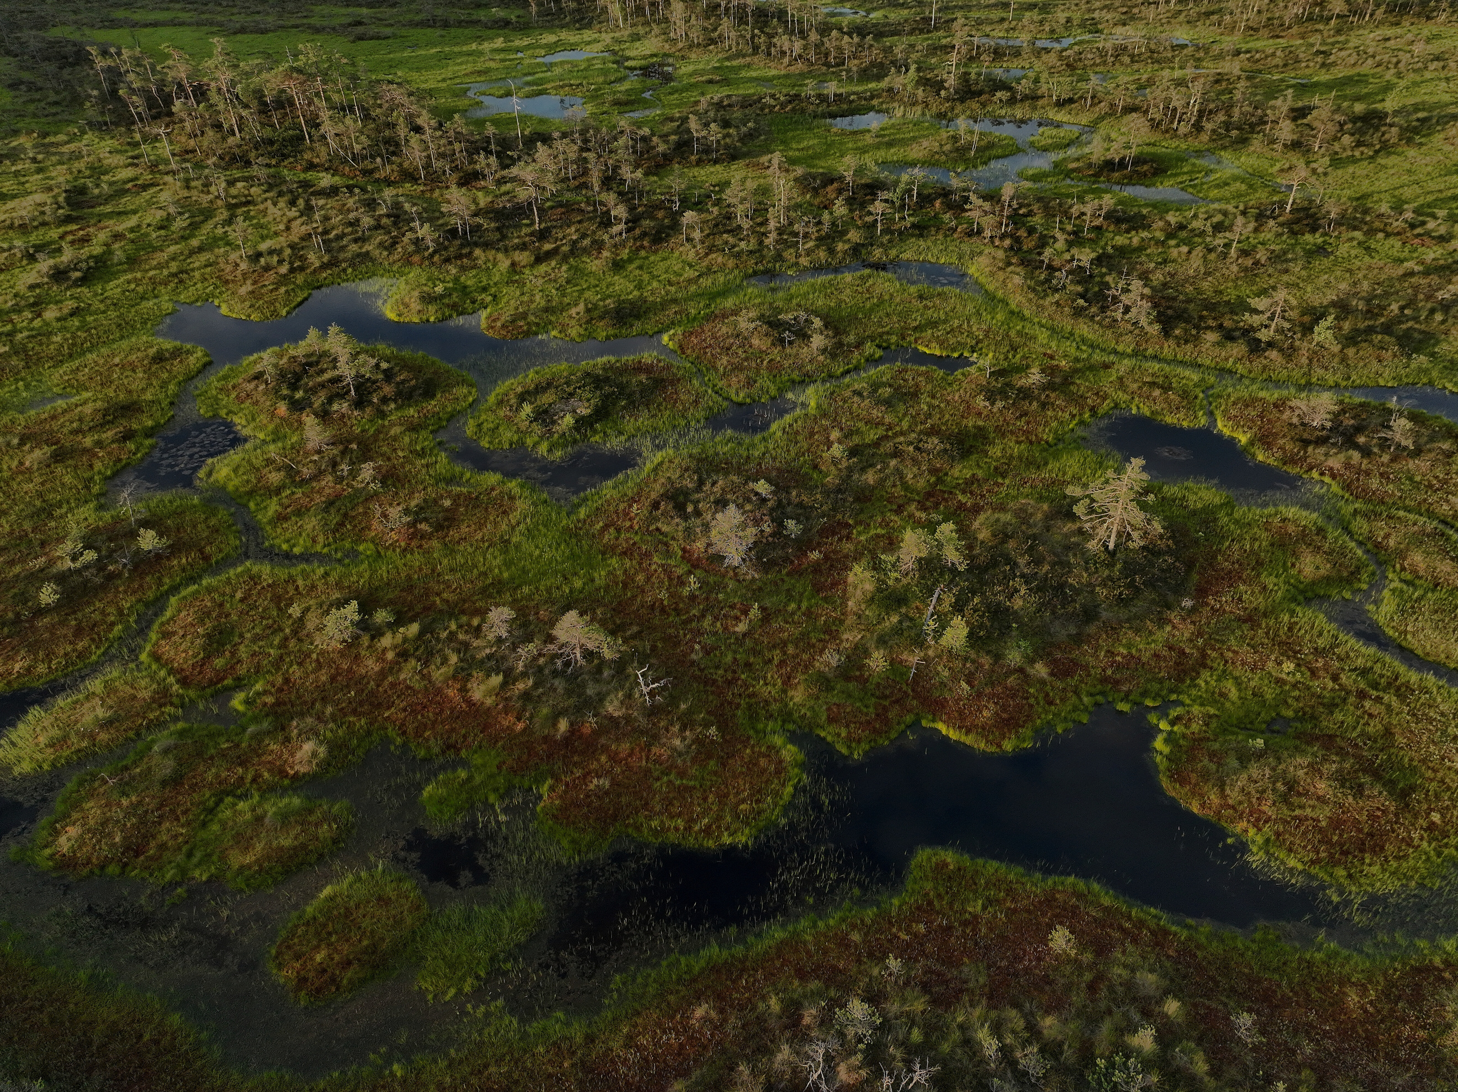

REGULĀRI SEKOT LĪDZI DABAS VĒRTĪBU STĀVOKLIM

Slide 21
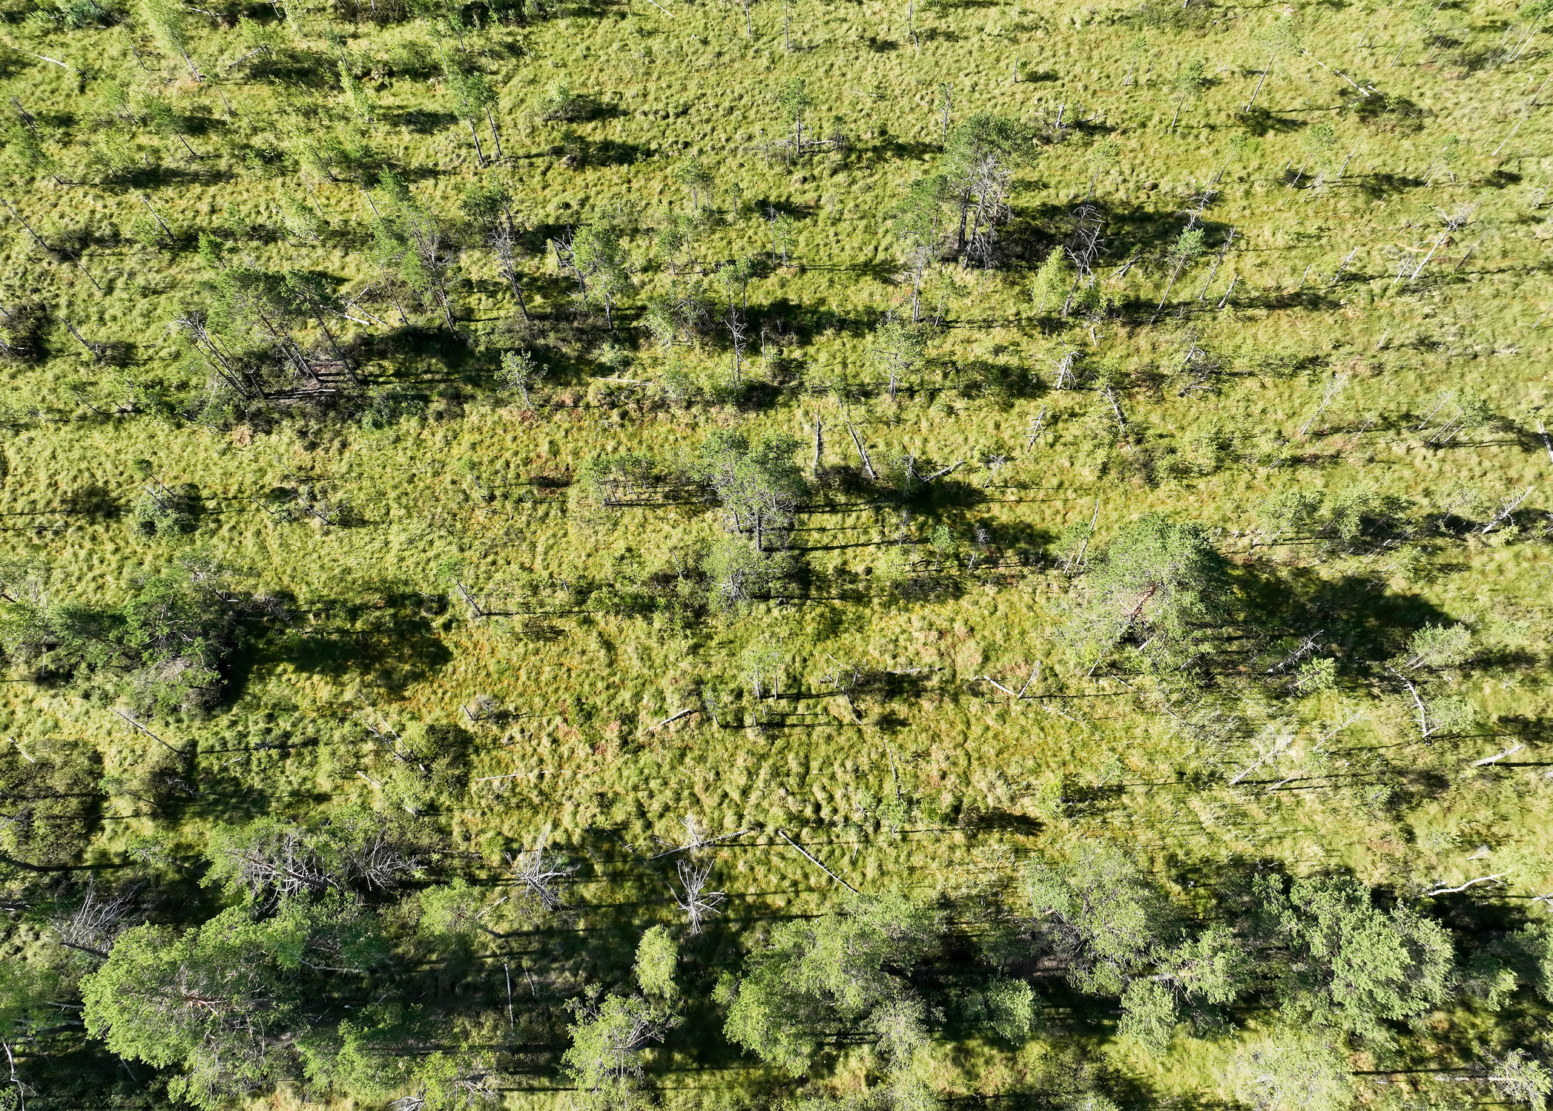
Ikgadējs ekosistēmu pakalpojumu rādītāju pārvērtējums, monitorings
Koriģēt savas darbības,
ja nepieciešams = adaptīva resursu pārvaldība

Slide 22
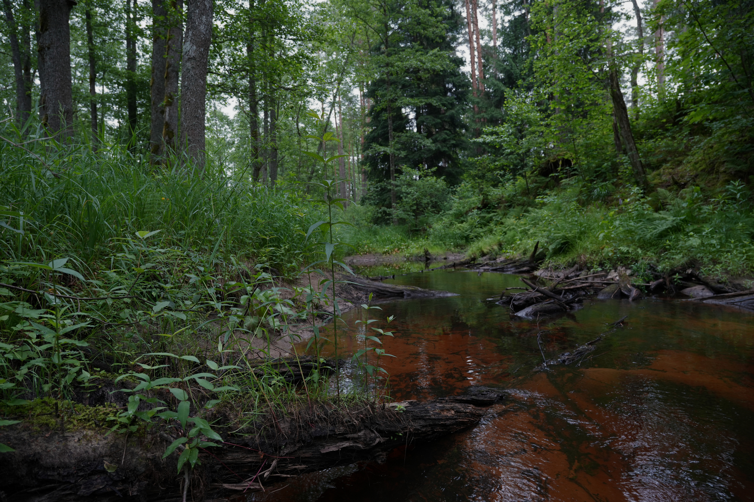

IZMANTOT LOKĀLIEM APSTĀKĻIEM PIEMĒROTUS APSAIMNIEKOŠANAS VEIDUS

Slide 23
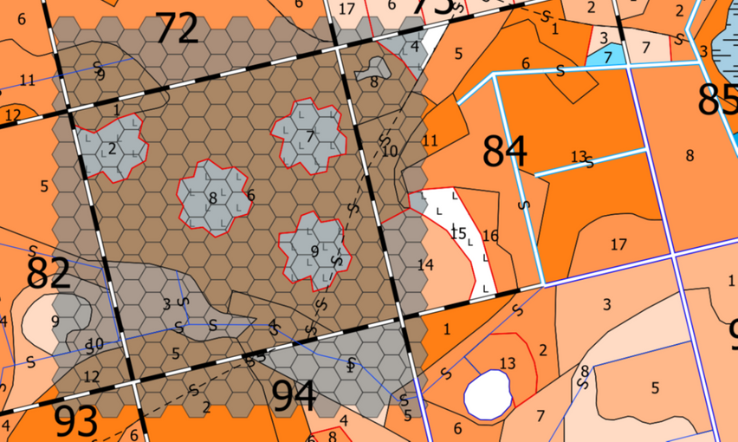
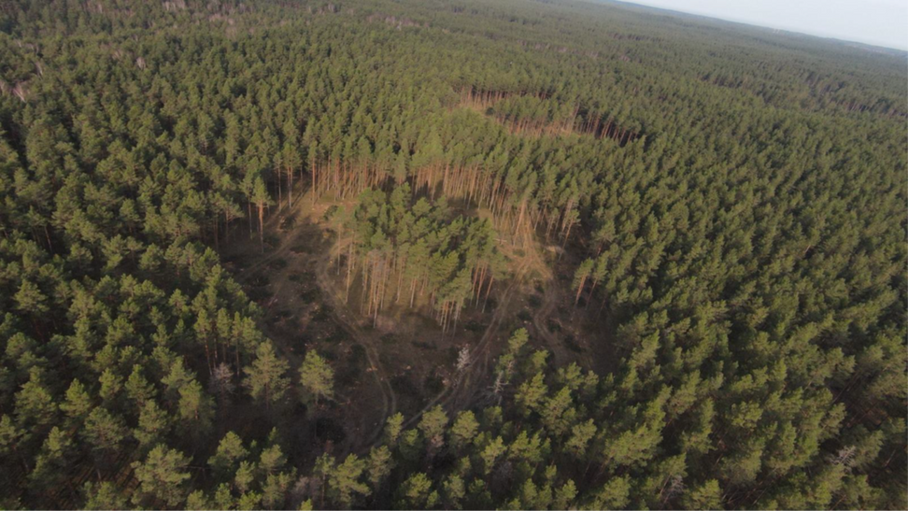
Meža ainavu dizaina plānošana
  Lokālo vērtību novērtējums.
  Mērķu noteikšana un mērķim atbilstošu pasākumu paredzēšana.
  Ilgtermiņa darbības plāna sastādīšana.
  Sabiedrības iesaiste.

Slide 24
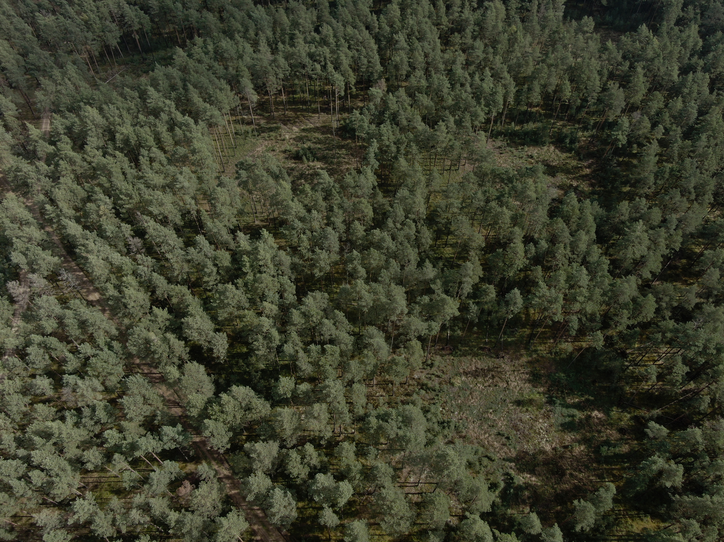
KĀPĒC SAREŽĢĪT TRADICIONĀLAS LIETAS?

Slide 25
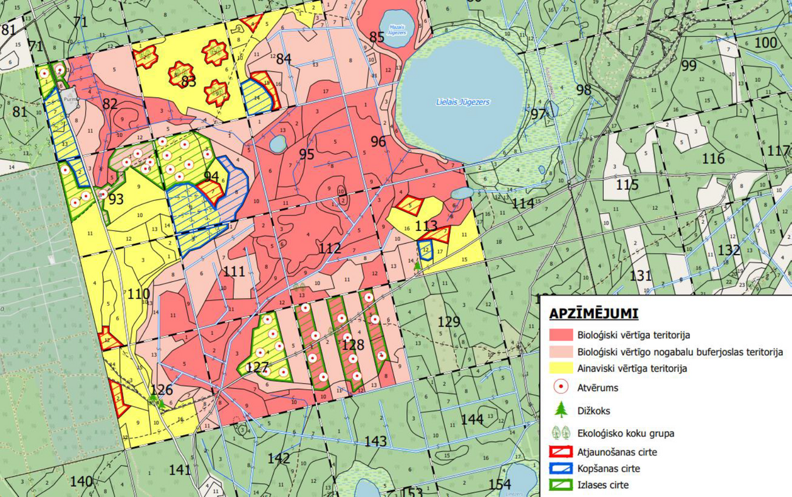
  Spēt iegūt koksni veidā un apjomā - nezaudējot meža citas vērtības.
  Datos balstīts darbības ietekmes novērtējums.
  Iespēja identificēt problemātiskās vietas.
  Veikt koriģējošas darbības jau nākamajā gadā.
  Vai izlases cirtes ir labākas par kailcirtēm?
  Ko darīt pēc izlases cirtes veikšanas?

Slide 26
